Slide 1
Clase 210 — Forense de navegadores y correo
parte 9 forense digital y respuesta a incidentes
Programa de Ciberseguridad Moderna

Slide 2
🎯 Objetivo
• Aprender a extraer y analizar actividad web y de correo: historial, cookies, descargas, caché y sesiones de navegadores (Chrome, Firefox, Edge), y encabezados, adjuntos y trazabilidad de mensajes. Al…

Slide 3
📚 Resultados de aprendizaje
• Al finalizar, el alumno podrá:
• Localizar y parsear las bases SQLite de los navegadores.
• Reconstruir historial, descargas y sesiones de navegación.
• Analizar encabezados de correo para delimitar la ruta confiable y sus límites.
• Extraer adjuntos y detectar phishing y spoofing.
• Correlacionar actividad web/correo con la timeline del caso.

Slide 4
🗺️ Temas
• 1 — Bases de datos de navegador
• 2 — Chrome/Edge (History, Cookies)
• 3 — Firefox (places.sqlite)
• 4 — Caché y sesiones
• 5 — Formatos de correo (PST, OST, MBOX, EML)
• 6 — Encabezados de correo
• 7 — SPF/DKIM/DMARC

Slide 5
🧠 Explicación en profundidad
• Navegadores y correo mezclan contenido local, sincronizado y remoto. Historial, cookies, caché, descargas y sesiones dependen de perfil y versión; un URL en historial no prueba lectura consciente. En…
• Se preserva mensaje original en su formato, no solo captura de pantalla. Received se lee de abajo hacia arriba con cautela; SPF, DKIM y DMARC expresan controles diferentes y resultados ligados al…
• Chrome, Edge y Firefox distribuyen actividad entre bases SQLite, archivos de sesión, caché y preferencias. Copiar solo History puede omitir transacciones pendientes en archivos -wal y -shm; abrir el…
• Una URL puede aparecer por navegación consciente, redirección, precarga, sincronización o recurso embebido. Una cookie indica que un navegador almacenó datos para un dominio, no que el titular de la…
• RFC 5322 define la sintaxis del mensaje de Internet, mientras MIME estructura cuerpos y adjuntos. El .eml original conserva campos que una captura de pantalla pierde. Cada servidor de transporte…
• Se separan From visible, Return-Path, dominio de DKIM, Message-ID, fechas y Authentication-Results. La IP hallada en la cadena puede identificar un relé o proveedor, no el dispositivo de la persona.…
• SPF autoriza hosts para el dominio usado en la identidad del sobre; DKIM verifica una firma y las partes cubiertas del mensaje; DMARC evalúa alineación del dominio visible con SPF o DKIM y aplica una…

Slide 6
📔 Glosario
• Browser profile: conjunto de datos de un usuario/navegador.
• Cache: copia local de recursos recuperados.
• Cookie: dato asociado a una sesión o sitio.
• MIME: estructura de contenido de correo.
• Received: salto añadido por servidores de transporte.
• DKIM: firma de dominio sobre partes del mensaje.
• Mark-of-the-Web: marca de procedencia de zona en Windows.

Slide 7
📖 Definiciones y características
• History (Chrome): SQLite con visitas, tiempos y descargas. Característica: los timestamps usan época WebKit (microsegundos desde 1601).
• places.sqlite (Firefox): base de historial y marcadores. Característica: timestamps en microsegundos desde 1970.
• Cookies: datos asociados por el navegador a un origen o sesión. Característica: prueban almacenamiento local, pero su significado y atribución dependen del tipo, cifrado y contexto.
• PST/OST: contenedores de Outlook. Característica: PST es exportable; OST es la caché local.
• MBOX/EML: formatos de correo de texto. Característica: EML es un mensaje individual con encabezados completos.
• Encabezados Received: campos agregados durante el transporte. Característica: se examinan desde el primer salto confiable y no todos poseen igual confianza.
• SPF/DKIM/DMARC: mecanismos complementarios de autorización, firma y alineación de dominios. Característica: sus resultados deben interpretarse con identidad evaluada, política y receptor.

Slide 8
🔍 Caso razonado — del mensaje a la ejecución
• Un .eml presenta como remitente al área financiera. El primer Received confiable muestra entrega desde un servicio externo; SPF falla para la identidad del sobre, DKIM no existe y DMARC falla por…
• La narrativa conserva la separación: los encabezados explican autenticación y transporte; el navegador apoya visita y descarga; el endpoint apoya ejecución. Si DMARC hubiera pasado, no se descartaría…

Slide 9
✅ Criterio de dominio
• Dominas la clase cuando adquieres un perfil sin alterar su estado lógico, incluyes archivos auxiliares de SQLite cuando corresponda, conviertes tiempos conservando su época, analizas un mensaje desde…

Slide 10
🧰 Herramientas y preparación
• Navegadores: DB Browser for SQLite, herramientas de Eric Zimmerman, Hindsight (Chrome), nirsoft BrowsingHistoryView.
• Correo: libpff (PST), readpst, un visor de EML, y análisis manual de encabezados.
• Entorno: usa perfiles de navegador y correos PROPIOS. Si analizas un correo de phishing real recibido por ti, hazlo en entorno aislado y no abras los adjuntos.

Slide 11
🧪 Laboratorio guiado
• Copia (no abras el navegador en vivo) la base de historial de Chrome:
• Windows: %LOCALAPPDATA%\Google\Chrome\User Data\Default\History.
• Explora el historial con SQL:
• Convierte los timestamps WebKit a fecha legible (recuerda: microsegundos desde 1601).
• Analiza Firefox:
• Usa Hindsight para un informe consolidado de Chrome (historial, cookies, descargas, extensiones).
• Analiza un correo sospechoso propio (archivo .eml): abre los encabezados e identifica desde abajo el primer salto administrado por infraestructura confiable; separa relé observado de origen del…

Slide 12
✍️ Ejercicios
• Convierte tres timestamps WebKit a fecha UTC legible.
• Lista las diez URLs más visitadas de tu perfil.
• Reconstruye una descarga con su origen y destino.
• Traza la ruta declarada en Received y marca desde qué salto puede confiarse según la infraestructura disponible.
• Detecta spoofing con Authentication-Results.
• Extrae y hashea un adjunto sin abrirlo.

Slide 13
📝 Reto verificable
• Analiza un correo sospechoso propio, determina si la evidencia sustenta suplantación de dominio o requiere otra hipótesis, identifica el primer salto confiable y los resultados de SPF/DKIM/DMARC, y…
• Criterio de aceptación: reportas (a) el primer salto confiable y los límites para atribuir origen, (b) identidad y resultados evaluados por SPF/DKIM/DMARC, y (c) si los artefactos son compatibles con…

Slide 14
⚠️ Errores comunes
• database is locked — El navegador está abierto. Trabaja sobre una copia con el navegador cerrado.
• Timestamps sin sentido — Épocas distintas (WebKit vs. Unix). Convierte con la fórmula correcta.
• Encabezados Received confusos — Léelos de abajo hacia arriba; los de arriba pueden estar falsificados.
• SPF pasa pero igual es phishing — SPF valida el sobre, no el From visible. Revisa DKIM y DMARC.
• Adjunto peligroso — Nunca lo ejecutes. Solo hashea y analiza en aislamiento.

Slide 15
❓ Preguntas frecuentes
• ❓ ¿Por qué timestamps raros en Chrome?
• Usa la época WebKit: microsegundos desde el 1 de enero de 1601. Hay que convertirla.
• ❓ ¿SPF suficiente contra spoofing?
• No. SPF valida el remitente del sobre (envelope), no el From que ve el usuario. DMARC alinea ambos; revísalo siempre.
• ❓ ¿Puedo recuperar correo borrado?
• A veces sí desde PST/OST (elementos recuperables) o desde el espacio no asignado con carving.
• ❓ ¿El modo incógnito deja rastro?

Slide 16
🔗 Referencias verificables y alcance
• Mozilla — Profiles: <https://support.mozilla.org/en-US/kb/profiles-where-firefox-stores-user-data> — documentación oficial sobre datos conservados en un perfil Firefox; las rutas y esquemas pueden…
• RFC 5322: <https://www.rfc-editor.org/info/rfc5322/> — especificación del formato de mensajes de Internet y sus campos.
• RFC 7208: <https://www.rfc-editor.org/info/rfc7208/> — especificación de SPF y de la identidad que evalúa; no autentica por sí solo el From visible.
• RFC 6376: <https://www.rfc-editor.org/info/rfc6376/> — especificación de DKIM y del alcance de las firmas.
• RFC 9989: <https://www.rfc-editor.org/info/rfc9989/> — especificación vigente de DMARC para alineación, política y reportes.
• Hindsight: <https://github.com/obsidianforensics/hindsight> — herramienta abierta para artefactos Chromium; sus resultados deben verificarse contra las bases originales y la versión analizada.
• libpff: <https://github.com/libyal/libpff> — proyecto abierto para PST/OST; la extracción no sustituye la preservación del contenedor original.

Slide 17
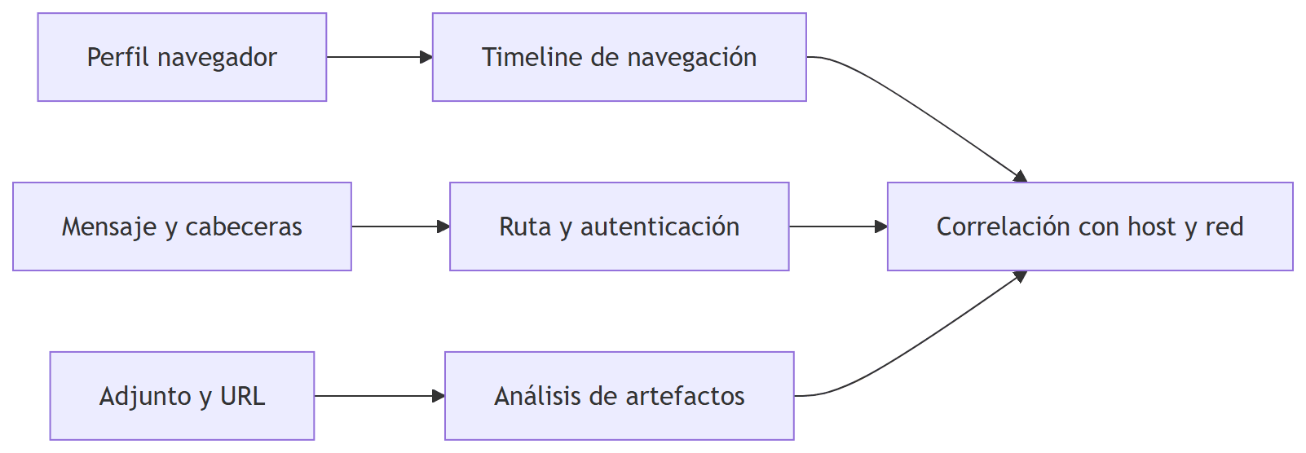
Diagrama de la clase

